Slide 1
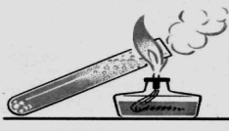

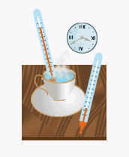
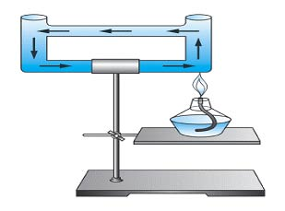
Тема «Объяснение агрегатных состояний вещества на основе молекулярно-кинетических представлений»
Урок повторения
(8 класс)

Slide 2
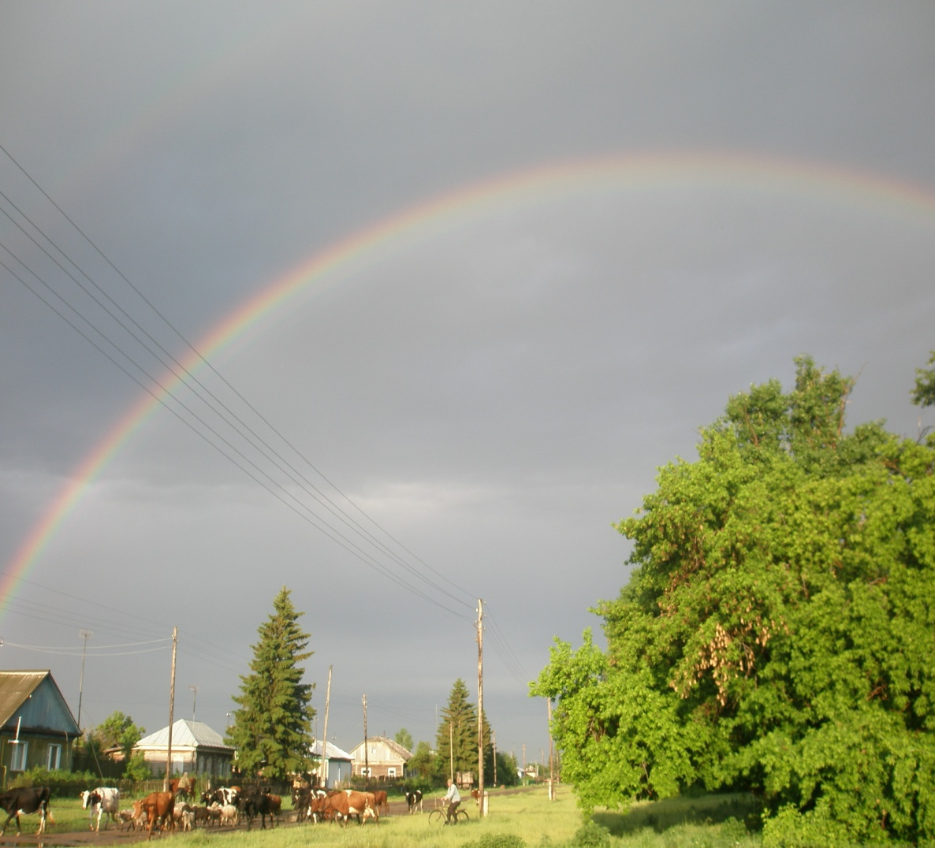
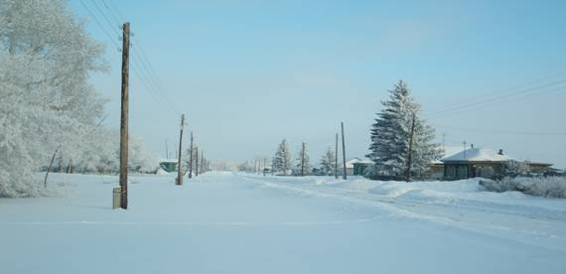
1. Что общего и в чем различие пейзажа нашего села?
Какова тема нашего урока?
2. Какая цель стоит перед нами?
Значима ли она?
Лето
Зима

Slide 3
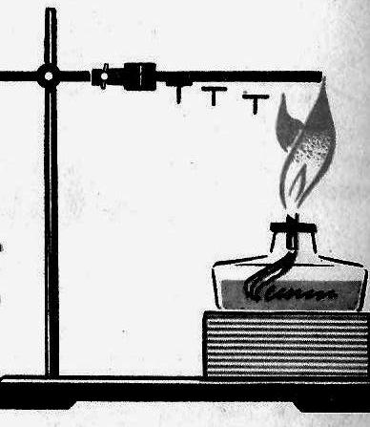
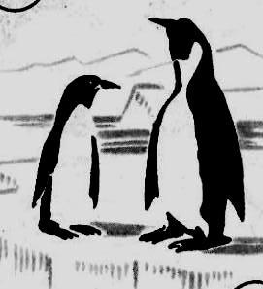
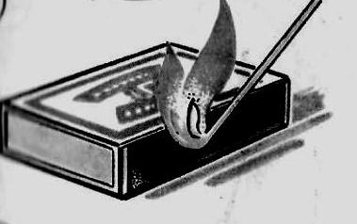
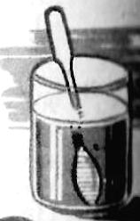
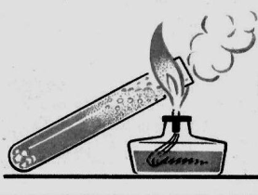
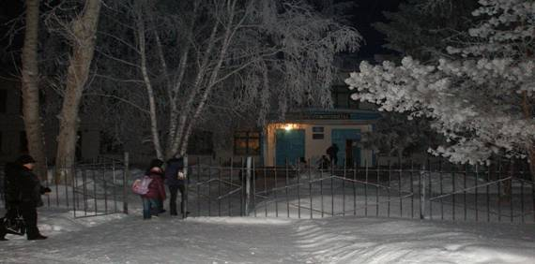
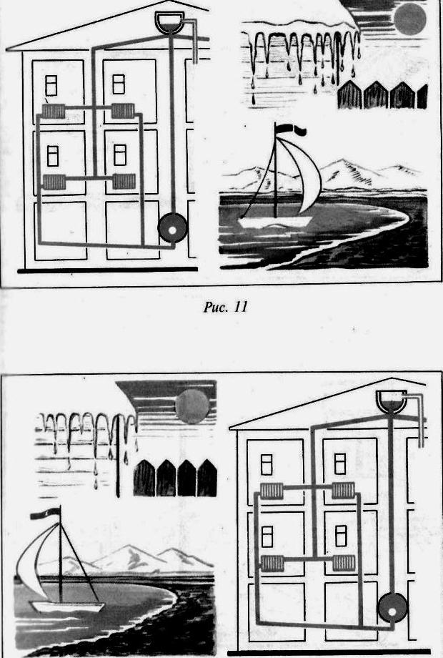
3. Актуальность. а) Назови тепловые явления:

Slide 4
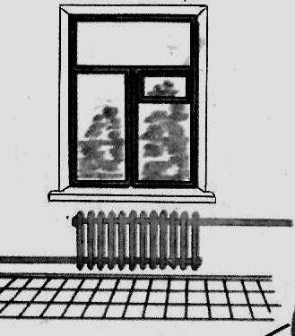
б) Тест по теме: «Внутренняя энергия. Виды теплообмена: теплопроводность, конвекция, излучение”
Тест 1.
1. Конвекцией называют вид теплообмена, при котором энергия…
1) Передается от нагретого тела с помощью лучей.
2) От нагретого конца тела к холодному без переноса вещества.
3) Переносится самими частицами вещества.
2 . При обогревании комнаты радиатором центрального отопления энергия от батареи распределяется по всей комнате
1) только за счет явления теплопроводности
2) только путем конвекции
3) теплопроводностью тепло передается холодному воздуху у ее поверхности, затем конвекцией распределяется по всей комнате
3. Ложка, помещенная в стакан с горячей водой, нагревается. Каким способом происходит теплообмен?
1).Излучение
2). Теплопроводность
3). Конвекция.
4. Какое вещество обладает наибольшей теплопроводностью?
1). Шерсть
2). Железо
3). Бумага.
5. Какое вещество обладает наименьшей теплопроводностью?
1).Серебро
2). Воздух
3). Алюминий.
Проверка
( 3; 3; 2; 2; 2)

Slide 5
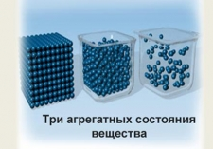
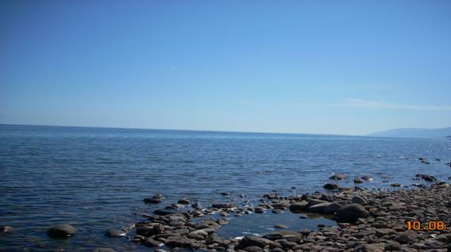
4.Повторение темы «Агрегатные состояния вещества»
1) Смотрю на термометр: чуть ниже 0°С, но льдом не покрыта вода, колышется море, песок шевеля, скажи почему нету льда?
На берегу моря
У

Slide 6
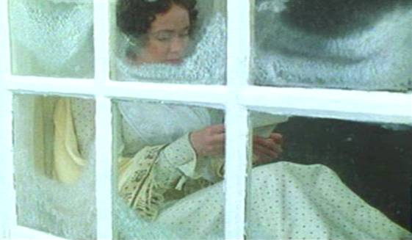
2) В окно увидела Татьяна по утру побелевший двор Куртины, кровлю и забор на стеклах легкие узоры, деревья в зимнем серебре.? (А.С.Пушкин «Татьяна Ларина»)
г

Slide 7
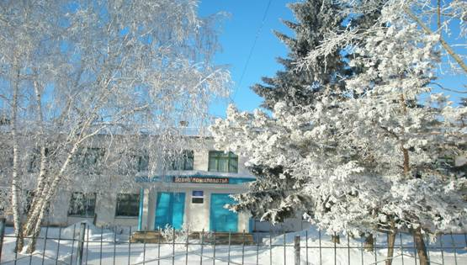
3) Почему деревья покрываются серебром, а на стекле появляются узоры? Почему деревья нашего школьного двора такие красивые?
ш

Slide 8
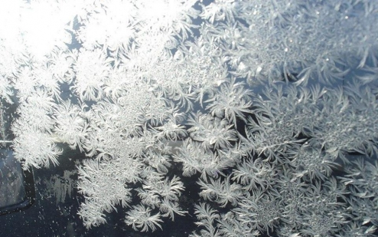
4) Пейзаж тропического лета рисует стужа на окне.
Назовите и опишите обратный процесс. (плавление)
У Пушкина… (Нарядней модного паркета сияет речка льдом одета…..)

Slide 9
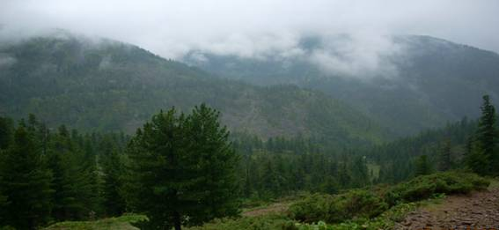
5) Давайте помечтаем о лете
Жарче день – обильней росы, серебрят ночную тьму . Осаждаются повсюду , Кто ответит –почему ?
Кто ответит - почему? (Процесс конденсации на горах Алтая).
А

Slide 10

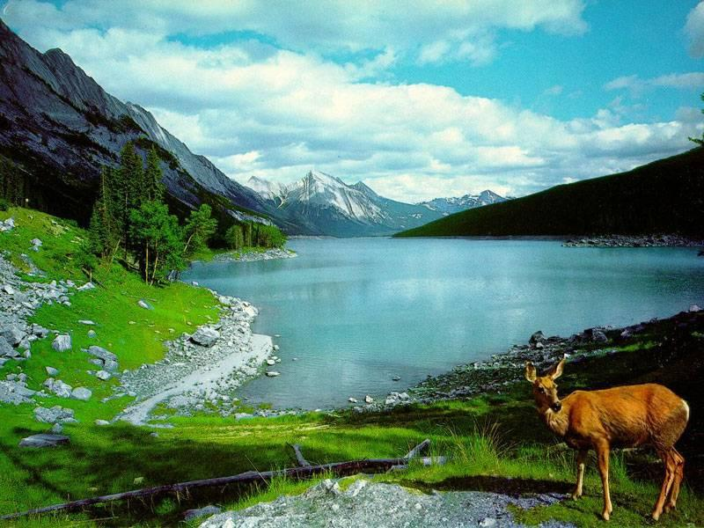
Тест 2.
1. Переход из твердой фазы в жидкую фазу называется...
1). Плавление .
2). Отвердевание.
3). Конденсация.
2. Переход из жидкой фазы в газообразную фазу называется...
1). Плавление .
2). Испарение.
3). Конденсация.
3. Переход из жидкой фазы в твердую фазу называется...
1). Конденсация.
2). Кристаллизация.
3). Сублимация.
4. Переход из газообразной фазы в жидкую называется...
1). Десублимация. 2). Отвердевание.
3). Конденсация.
5. Переход из твердой фазы в газообразную фазу называется...
1). Испарение. 2). Сублимация.
3). Нагревание.
Взаимопроверка: ( 1; 2; 2; 3; 2)
Круговорот воды
в природе
осадки

Slide 11
5) «Объяснение агрегатных состояний вещества на основе молекулярно-кинетических представлений» Прочитай график:
Д
а)Назови процесс. Объясни расчетную формулу.
Q = λm
нагревание
воды
В
плавление
О
С
Поглощение Q
нагревание
льда
А
б) Как называют температуру, при которой вещество плавится? Меняется ли она в процессе плавления? Почему?

Slide 12
в) Какие процессы представлены на графике?
График нагревания вещества, плавления и кристаллизации
D
Поглощение Q
Выделение Q
B
плавление
отвердевание
F
C
E
нагревание
охлаждение
G
А
г) Что нужно сказать о температуре
отвердевания/кристаллизации/ ?
t плавления -?- t отвердевания

Slide 13
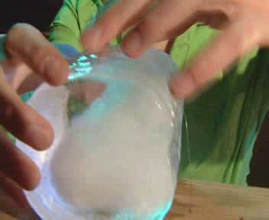
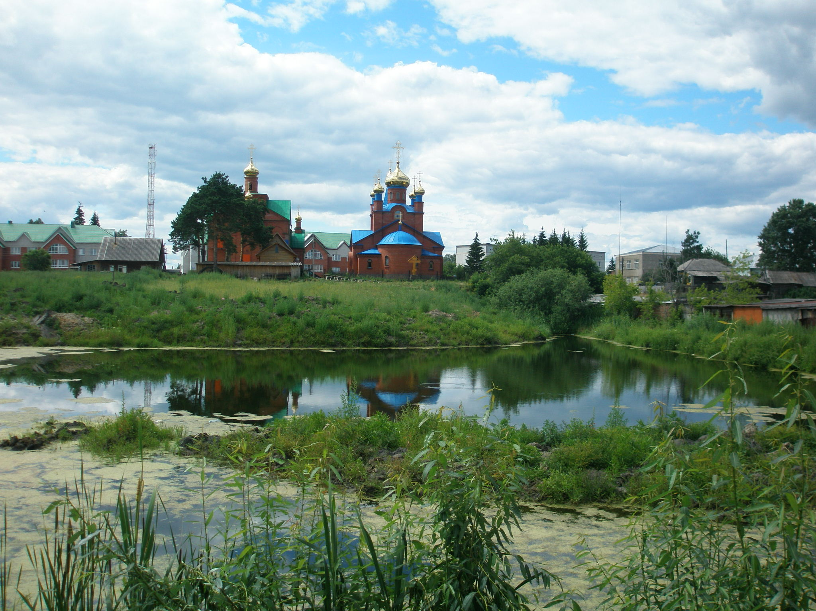
Процесс плавления
Как называется температура при которой вещество плавится? Температурой плавления.
t_{пл} = t_{кр}
_{Для льда и воды она равна 0}⁰ С
Е_{воды} > Е_{льда}
Q = λm

Slide 14
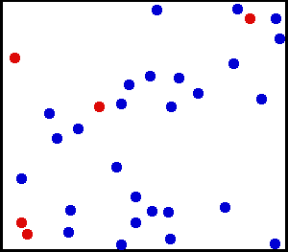
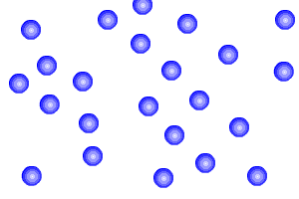
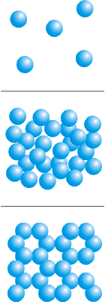

д)Объясни с молекулярной точки зрения фазовые переходы.
Конденсация - переход вещества
из газообразного состояния в жидкое
Пар отдает энергию
Внутренняя энергия жидкости меньше,чем пара
конденсация
Газообразное
Жидкое
Е кин. -?- Е потенц.
Молекул

Slide 15

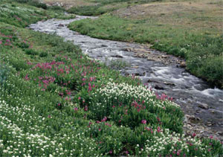
Удельная теплота парообразования L – количество теплоты, необходимое для того чтобы полностью превратить в пар 1 кг жидкости взятой при температуре кипения .
6. Расчетные формулы.
Если идет процесс парообразования, то жидкости требуется сообщить некоторое количество теплоты, а если пар превращается в жидкость, то количество теплоты выделяется.
Количество теплоты, необходимое для
парообразования и выделяющееся при конденсации, определяется по формуле:
Q=-L· m

Slide 16
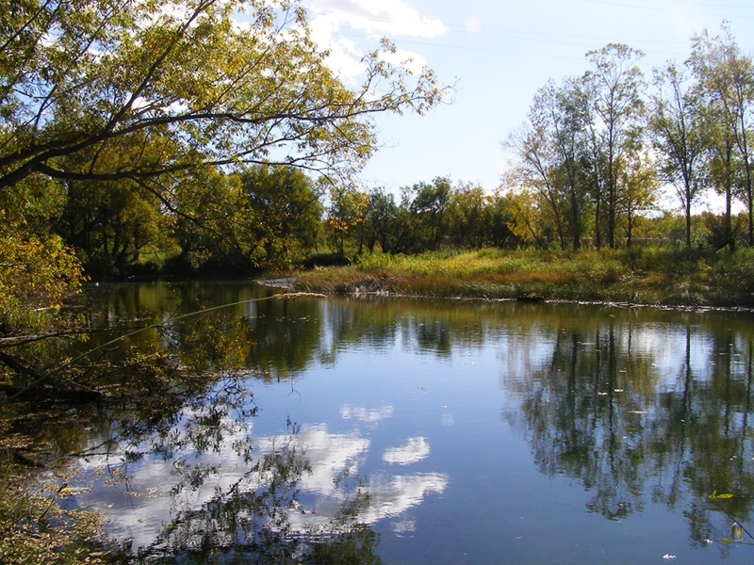
а) эстафета формул по теме: «Тепловые процессы»
№/№ | Процесс | Кол-во теплоты | Ее удельная (выр. из осн форм) | Выражение массы
1. | Нагревания /охлаждения/ | Q = mc (t₂ – t₁) | c = Q /m (t₂ –t₁) | m= Q /m (t₂ – t₁)
2. | Сгорания | Q = m q | q = Q/ m | m = Q /q
3. | Плавления /кристаллизация/ | Q = m Λ | Λ = Q/ m | m = Q / Λ
4. | Парообразования /конденсация/ | Q = m L | L = Q / m | m = Q /L

Slide 17
б)Решение задач :
Задача1. Рассчитать количество теплоты необходимое для превращения 2кг водяного пара в воду при температуре 100⁰С.
Дано: m = 2кг Формула Решение:
L= 2,3 · 10⁶ Дж/кг Q = m L Q= 2кг · 2,3 · 10⁶ Дж/кг = 4, 6 ·10⁶ Дж
Q -? Ответ: Q = 4, 6 ·10⁶ Дж
Задача2. Рассчитать количество теплоты необходимое для превращения 100 гр. льда взятого при температуре (-20⁰С) в водяной пар при температуре 100⁰С.
Дано: m = 0,1кг Формула Решение:
L= 2,3 · 10⁶ Дж/кг Q₁ = m c₁ (t₂ – t₁) Q₁ =0,1кг · 2100Дж/кг(0⁰С- (-20⁰С)) = 4,2 кДж
λ =3,4 ·10 ⁵ Дж/кг Q₂ = m λ Q₂ =0,1кг · 3,4 ·10⁵ Дж/кг = 34кДж c₁=2100Дж/кг Q₃ = m c₂ ( t₃ – t₂) Q₃ =0,1кг · 4200Дж/кг (100⁰С- 0⁰С) = 42кДж
c₂= 4200Дж/кг Q₄ = m L Q₄ =0,1кг · 2,3 · 10⁶ Дж/кг = 230кДж t ₁ = -20⁰С; Q = Q₁ + Q₂ + Q₃ + Q₄ Q= 4,2 кДж + 34кДж + 42кДж + 230кДж
t ₂ = 0⁰С; = 310,2 кДж t ₃ =100⁰С
Q -? Ответ: Q = 310 ,2 к Дж В

Slide 18

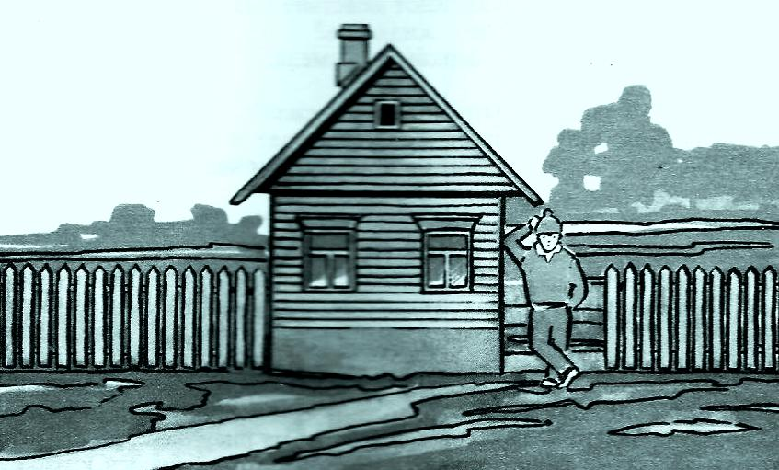
В) Проект «Мой дом»
Представление учащегося……
Я живу в с. Андреевка …….
Мой дом в котором я сейчас живу, построен ……
Я хотел бы построить для своей семьи такой дом, чтобы …….
Вывод: Я считаю……. .

Slide 19
7. Изменится ли мир , если не будут существовать агрегатные состояния вещества? Какое важное направление имеет применение
темы о тепловых процессах?
…Все хорошо в природе,
но вода – красота всей природы!
С.Т.Аксаков
8. Дома§15;§18;§20 упр.10 (2,6)

Slide 20
Тест №3 Прочитай график
1. При нагревании увеличивается температура жидкости.
2. Скорость движения частиц возрастает.
3. Увеличивается внутренняя энергия жидкости.
Когда жидкость нагревается до температуры кипения, энергия молекул становится достаточной для того, чтобы преодолеть молекулярное притяжение.
Температура не изменяется до тех пор, пока вся жидкость не выкипит.
Поглощение Q
кипение
нагревание
Температуру, при которой жидкость кипит, называют температурой кипения жидкости.
Каждое вещество имеет собственную температуру кипения.

Slide 21


Парообразование – переход вещества из жидкого состояния в газообразное
парообразование
<
Е_{ж}
Е_{п}

Slide 22
Объясни с молекулярной точки зрения фазовые переходы.
Парообразование
Жидкое
Газообразное
конденсация
Е_{п} ˃ Е_{ж}
молекул

Slide 23
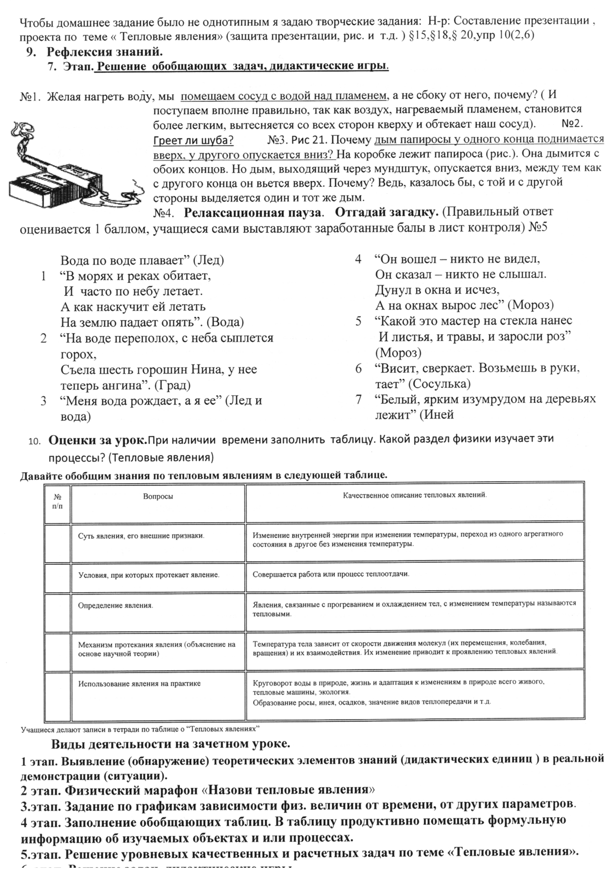
Тепловые явления

Slide 24

Информационные ресурсы
1. Е. Ланина «100 игр по физике». Москва, “Просвещение”, 2006 г..
2. Предметная неделя физики в школе. Н.П.Наволокова. Пособие для учителей. Ростов на Дону. «Феникс»2006г.
3. В. И. Лукашик “Сборник задач по физике” 6–7 классе”. Пособие для учащихся. Москва “Просвещение”, 2010 год.
4. Я. И. Перельман “Знаете ли вы физику?”. Переиздание – Екатеринбург, “Тезис” 2011 г..
5. «Интегрированные уроки физики» Л.А.Горлова 7-11кл. Москва «Вако» 2010Г.
6. «Тесты по физике» В.А.Волков 7-9кл. Москва «Вако» 2010г.
7. КИМ «Физика-8» Москва «Вако» составитель Н.И.Зорин. 2011г.

